Slide 1
PIRLS 2016: évaluation internationale des élèves de CM1 en compréhension de l’écrit.
Note d’information DEPP n°17.24

Slide 2
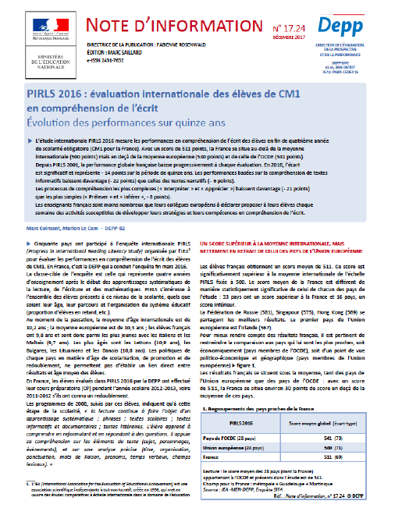

Slide 3
Performances en compréhension de l’écrit des élèves en fin de quatrième année de scolarité obligatoire (CM1 pour la France).
La France (511 points) se situe au-delà de la moyenne internationale (500 points) mais en deçà de la moyenne européenne (540 points) et de celle de l’OCDE (541)
La performance française baisse depuis 2011 (14 points sur une période de 15 ans)
La performance sur les textes informatifs (- 22 points) baisse davantage que celle sur les textes narratifs (- 6 points)

Slide 4
Les processus de compréhension les plus complexes (interpréter et apprécier) baissent davantage (-21 points) que les plus simples (prélever et inférer, - 8 points)
Les enseignants français sont moins nombreux que leurs collègues européens à déclarer proposer à leurs élèves chaque semaine des activités susceptibles de développer leurs stratégies et leurs compétences en compréhension de l’écrit.

Slide 5
L’âge des élèves
Au moment de la passation:
  Moyenne d’âge internationale de 10,2 ans
  Moyenne d’âge européenne de 10,3 ans
  Les élèves français sont parmi les plus jeunes: 9,8 ans

Slide 6
Score supérieur à la moyenne internationale mais nettement en retrait de celui des pays de l’Union Européenne
Score moyen pour les élèves français: 511
Moyenne internationale 500
33 pays ont un score supérieur à la France et 16 pays un score inférieur
Pour mieux rendre compte, des résultats français, il est pertinent de restreindre la comparaison aux pays qui lui sont les plus proches (économique, politico-économique, géographique)
Avec un score de 511, la France se situe environ 30 points de score en deçà de la moyenne de ces pays.

Slide 7
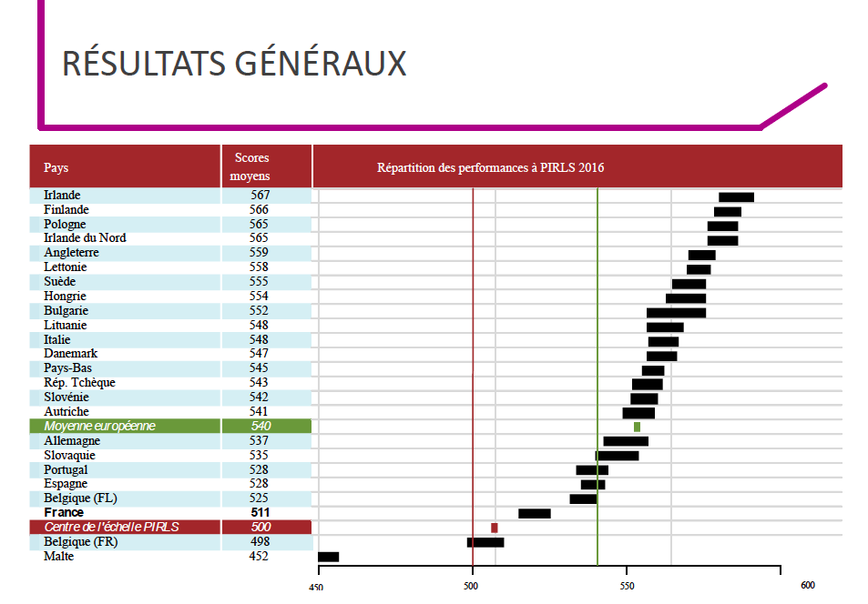

Slide 8
Surreprésentation des élèves français dans le groupe le plus faible
Si on ordonne tous les élèves des pays européens en fonction de leur score et que l’on découpe cet ensemble en quarts, on observe que:
  Ils sont 39% au lieu des 25% attendus dans le groupe le plus faible
  A l’inverse, seuls 12% des élèves français au lieu des 25% attendus font partie du quart le plus performant.
6% des élèves français n’atteignent pas le niveau le plus élémentaire de PIRLS

Slide 9
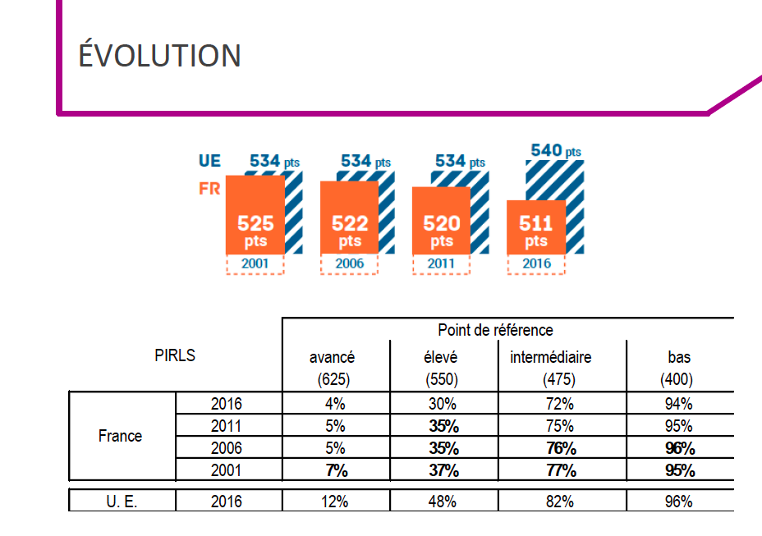

Slide 10
Avantage aux filles
En France, l’écart entre les filles (515) et les garçons (507) est un des moins marqués. 8 points contre 13 en moyenne européenne.
Filles françaises: score moyen de 515, filles européennes score moyen de 547
Garçons français 507, garçons européens: 534

Slide 11
Baisse significative par rapport aux cycles précédents
PIRLS 2016 est constituée pour moitié de textes et de questions utilisés lors des cycles précédents. Comparaison temporelle statistiquement fiable.
Erosion des performances:

Slide 12
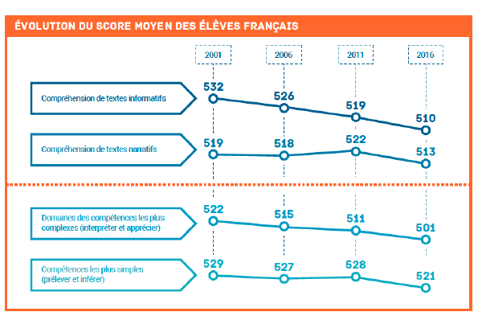

Slide 13
Baisse marquée sur les textes informatifs
Baisse de 22 points sur la compréhension des textes informatifs
Baisse de 6 points sur les narratifs

Slide 14
…Et sur les processus de compréhension
Les 4 processus: prélever, inférer, interpréter, apprécier ont été regroupés en deux catégories. Prélever/inférer et interpréter/apprécier.
Force relative sur prélever/inférer et faiblesse relative sur les processus les plus complexes: interpréter/apprécier.
Des différences fortes entre les pays. Ces différences de profils s’expliquent vraisemblablement par l’accent plus ou moins marqué que met chaque système éducatif sur l’enseignement de ces processus de compréhension à ce niveau de scolarité.

Slide 15
La comparaison sur quinze ans montre une baisse significative des performances sur les deux groupes de processus.
Toutefois, la baisse est presque trois fois plus importante lorsque la compréhension impose aux élèves de mettre en jeu les processus les plus complexes (-21 points) que lorsqu’elle demande seulement d’utiliser des processus les plus simples (- 8 points)

Slide 16
Plus de temps consacré au langage qu’ailleurs en Europe
Les enseignants français disent consacrer 165 heures spécifiquement à la lecture-compréhension, y compris au travers des autres champs disciplinaires, contre 146 heures dans les autres pays européens.
Les enseignants de CM1 déclarent passer 19% du temps de classe à l’enseignement de la lecture-compréhension et plus généralement 37% à l’enseignement de la langue française. En moyenne en UE, ce valeurs sont respectivement de 18% et de 28% pour la langue de chacun des pays.

Slide 17
Des activités pour aider à la compréhension de l’écrit moins fréquentes en France
Les enseignants français sont moins nombreux que leurs collègues européens à déclarer proposer à leurs élèves de manière hebdomadaire des activités susceptibles de développer leurs stratégies et leurs compétences en compréhension de l’écrit.

Slide 18
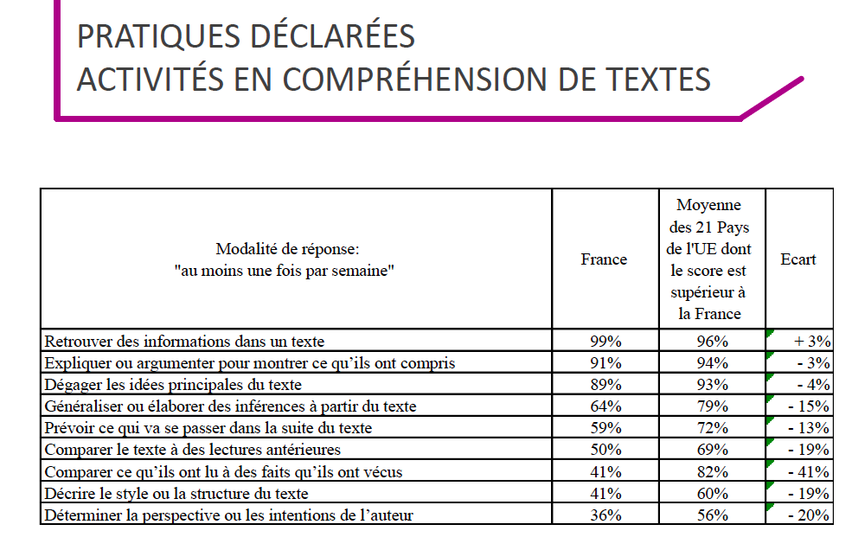

Slide 19
Une formation continue limitée
Les enseignants français mettent en évidence un développement professionnel restreint par rapport aux autres pays. Ainsi 38% des élèves français ont des enseignants qui n’ont participé à aucune formation contre 22% en moyenne pour les autres pays européens.

